Slide 1
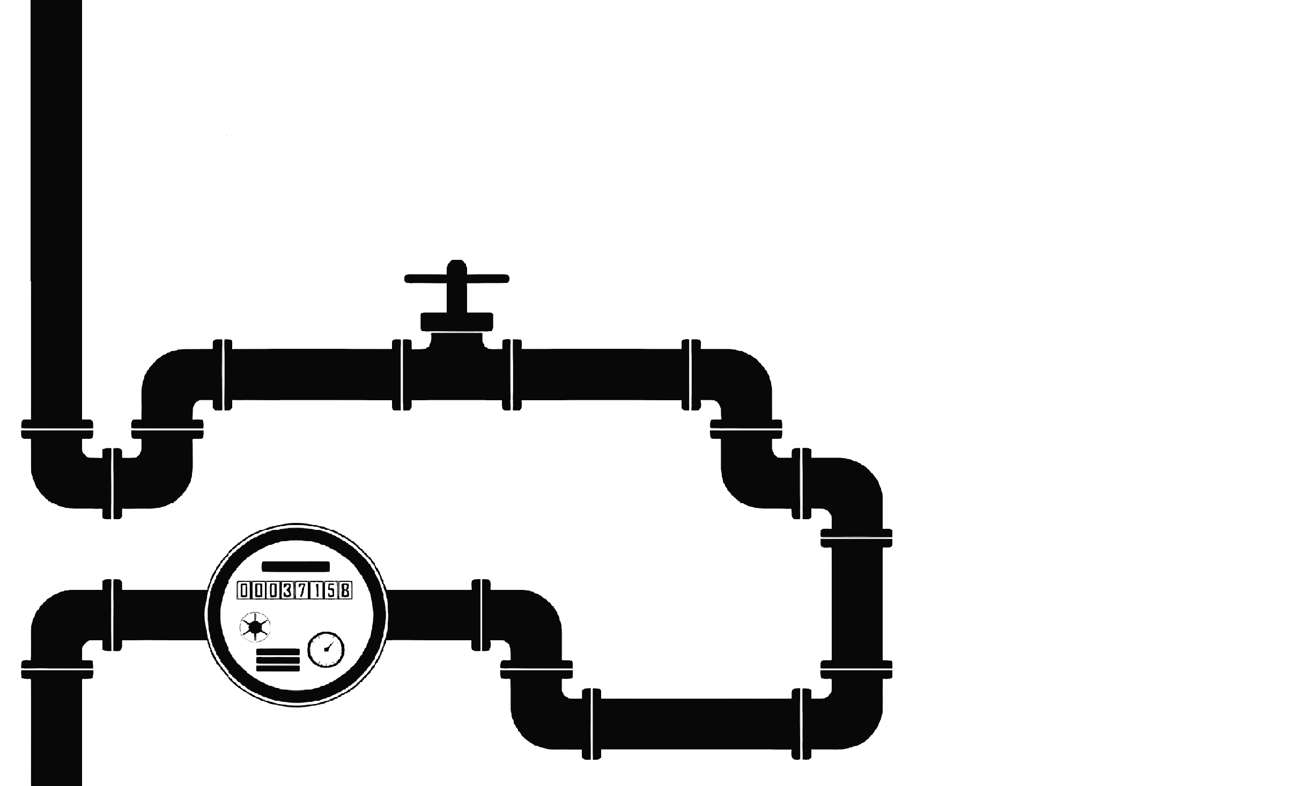


Обнаружение утечек метана методом воздушных наблюдений
Methane Guard

Slide 2
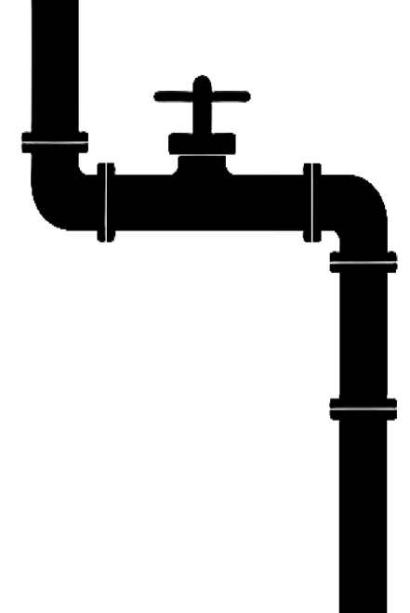
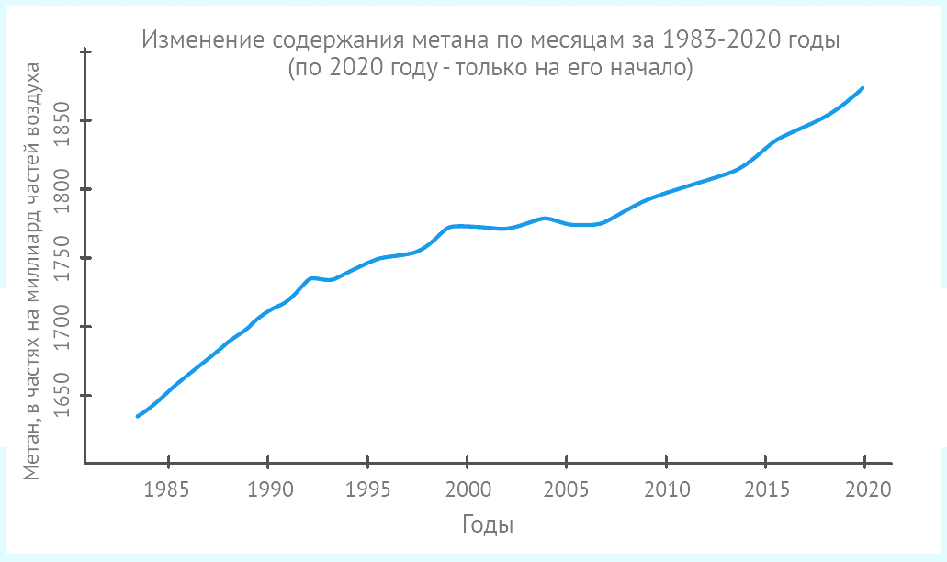
Утечки метана
Россия находится на первом месте по объему газа в месторождениях и по длине газопроводов (172.6 тыс.км), однако при транспортировке газа часто случаются утечки.
Метан, при выбросе в атмосферу, наносит огромный ущерб экологии, влияя на процесс глобального потепления.

Slide 3
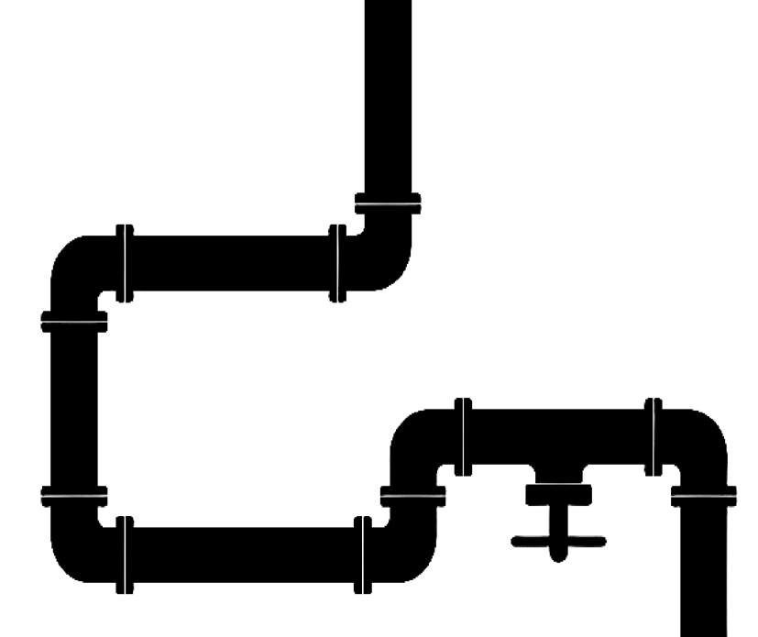
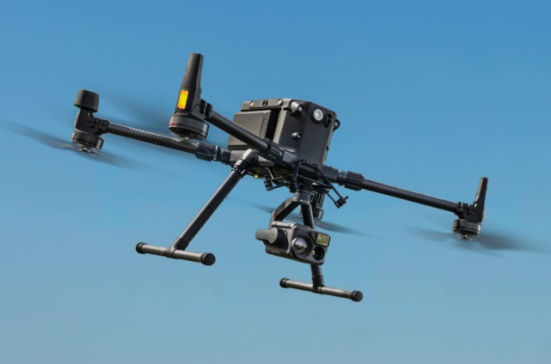
У использования беспилотных летательных аппаратов для проведения инспекций существует ряд нерешенных вопросов:
- установка бортового оборудования в качестве полезной нагрузки;
- выбор подходящей по техническим параметрам модели дрона.
Для решения данных проблем были разработаны промышленные дроны с мощной силовой установкой, способные выявить утечку на расстоянии до 100 м.

Slide 4
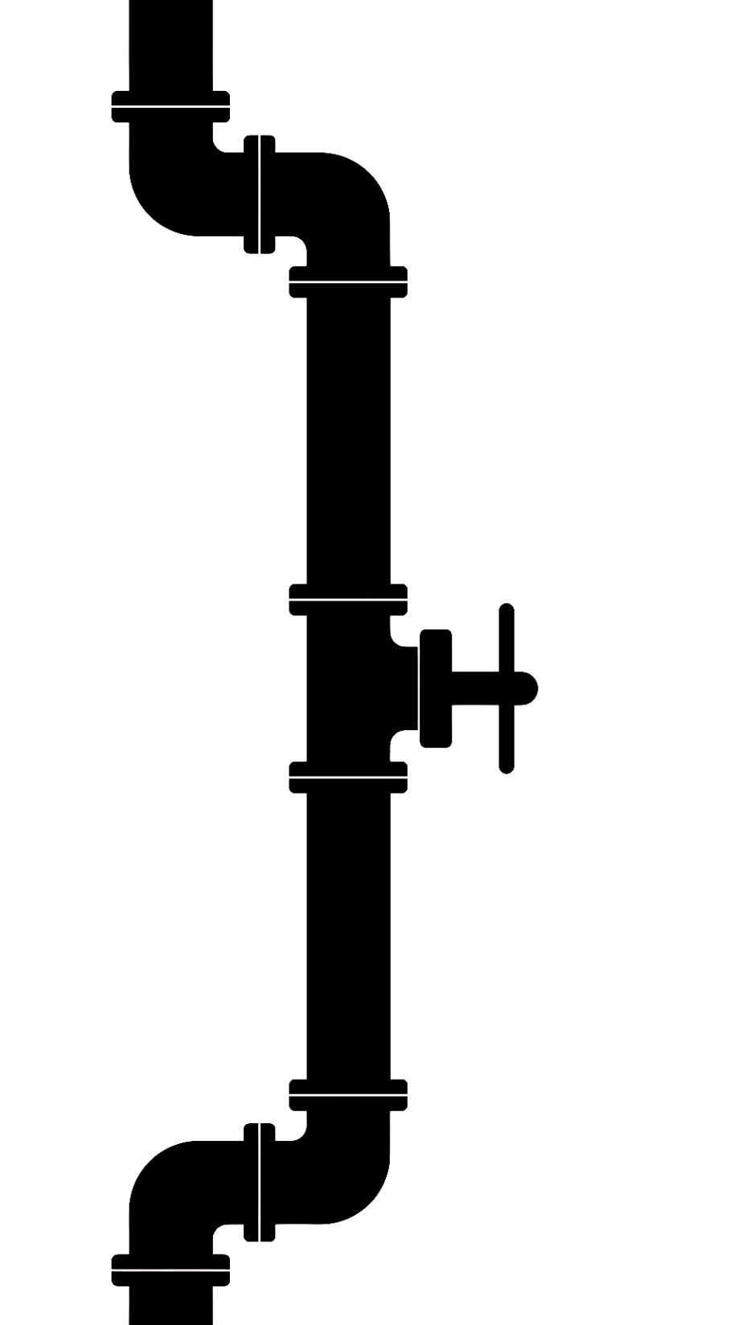
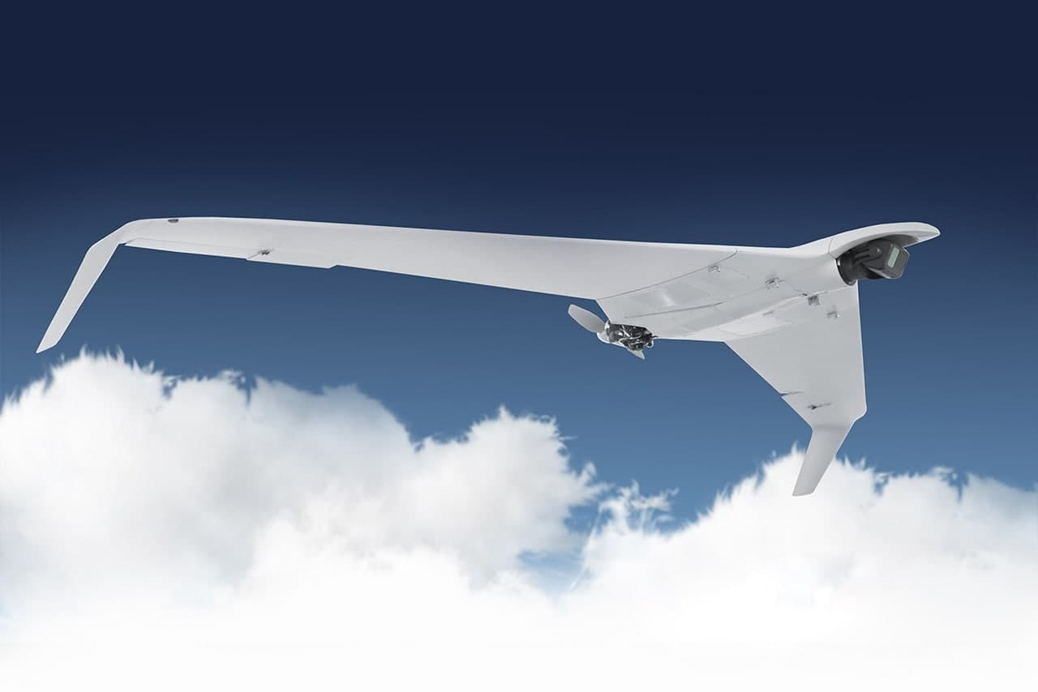
Решение проблемы
Предлагаемое решение: создание БПЛА самолетного типа, оснащенного камерой и тепловизором для обнаружения аномалий.

Slide 5
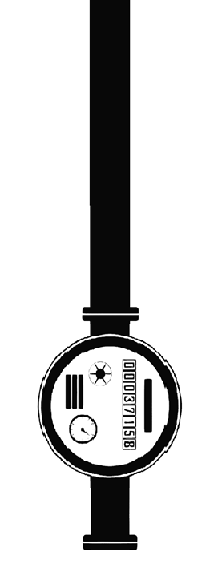
Преимущества нашего решения над уже существующим
Предполагаемый нашей командой БПЛА будет более выгодно использовать, чем вышеописанный дрон. Мы предлагаем БПЛА самолетного типа.
Плюсы:
– увеличенный запас хода (не менее 5 часов с полезной нагрузкой);
большая грузоподъемность (не меньше 5 кг);
дальность полета (до 300 км).
Минусы:
– необходимая для запуска специальная платформа;
- необходимая для посадки – ровная, не лесистая местность.

